Slide 1

주제 발표
소프트웨어 설계 및 프로젝트
19조 조장: 김정희
조원: 곽내원 김동준 김수현
Made in
윤피티연구소

Slide 2
CONTENTS
01 _ 주제 선정 과정
02 _ 세부 기능
03 _ 차별성
04 _ 설계 및 구현 범위
Made in
윤피티연구소

Slide 3
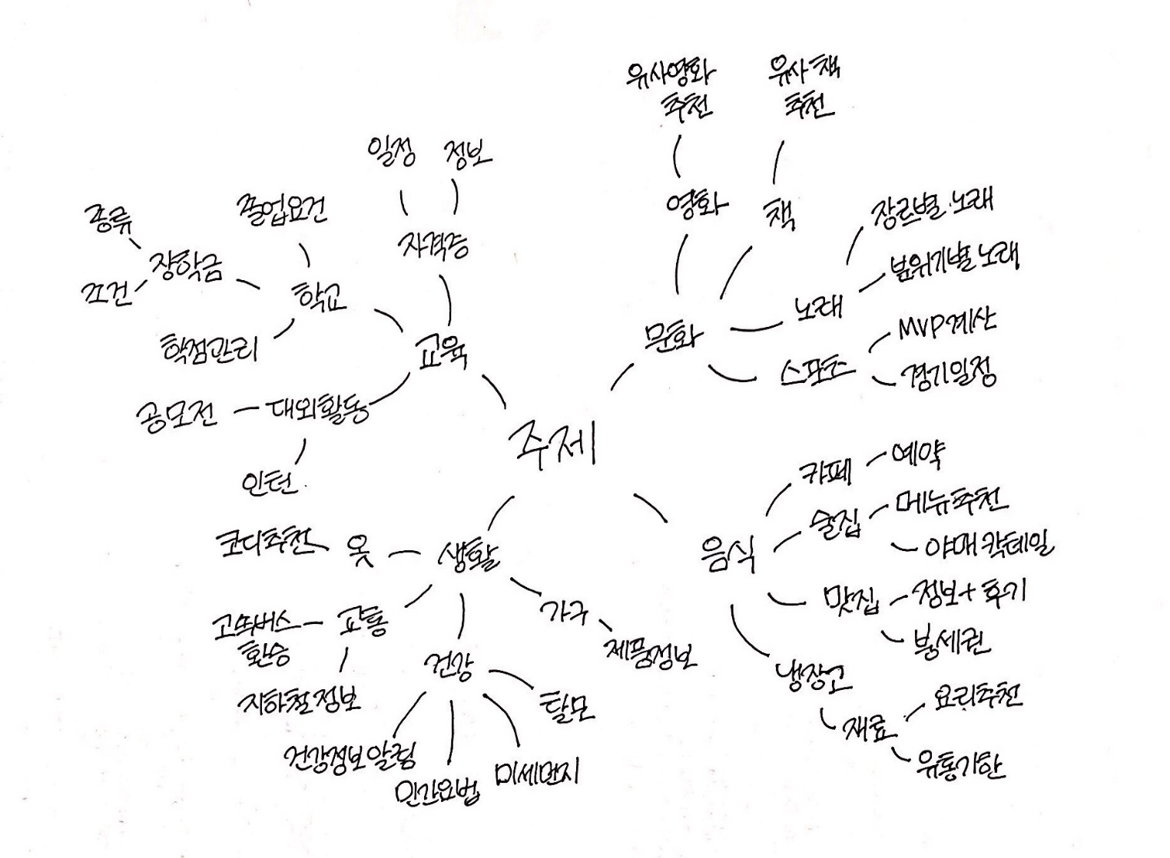
01_
주제 선정 과정
주제 선정 과정
01_ 주제 선정 과정
02_ 세부 기능
03_ 차별성
04_ 설계 및
구현 범위

Slide 4

01_
주제 선정 과정
01_ 주제 선정 과정
02_ 세부 기능
03_ 차별성
04_ 설계 및
구현 범위
주제 : 자격증 정보 및 일정 알림 프로그램
사용 환경 : 윈도우

Slide 5



02_
세부 기능
01_ 주제 선정 과정
02_ 세부 기능
03_ 차별성
04_ 설계 및
구현 범위
학과별 관련 자격증
정보 제공
각 자격증에 대한
블로그 후기
자격증 일정 알림

Slide 6
03_ 차별성
▶ 각 학과와 관련된 자격증에 대한 정보를 소개함과 동시에 일정 알림도 제공
01_ 주제 선정 과정
02_ 세부 기능
▶ 지정기간 내 신청 가능한 시험을 추천
03_ 차별성
04_ 설계 및
구현 범위
▶ 자격증을 취득함에 도움이 되는 학과 강의 추천

Slide 7
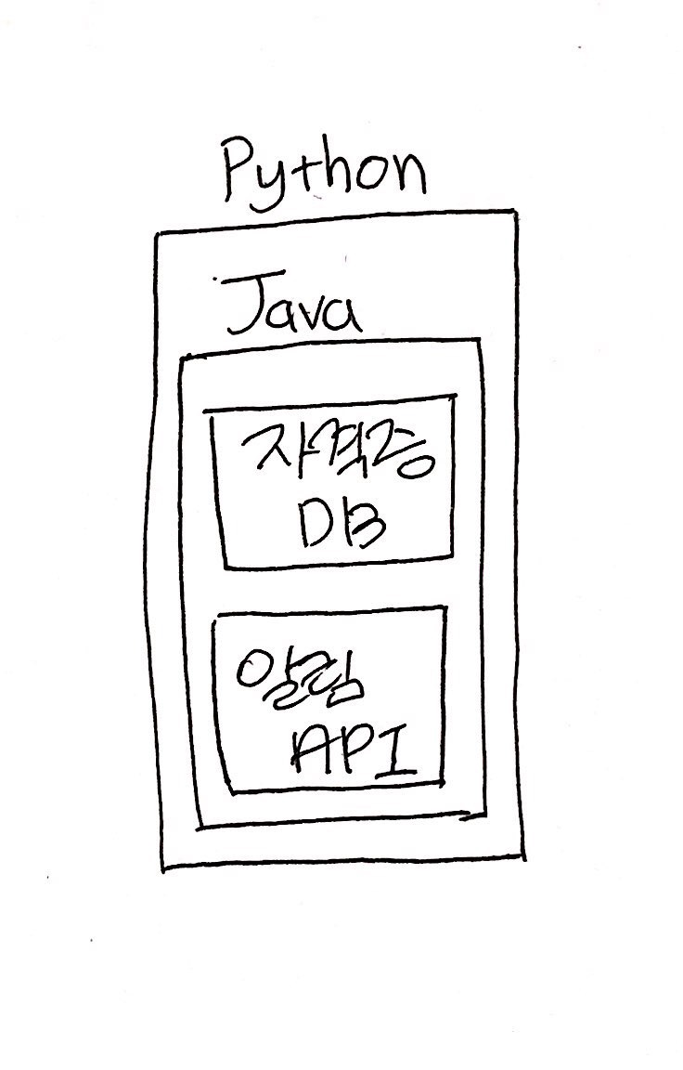
04_ 설계 및
구현 범위
토대로 사용하여 위의 세부 기능들을 구현하고자 함
01_ 주제 선정 과정
02_ 프로젝트 주제
자격증 정보로 이루어진
데이터베이스를 구축
03_ 차별성
04_ 설계 및
구현 범위
API를 이용하여 문자 등의 알림 서비스를 받아보고자 함

Slide 8
Q&A
Made in
윤피티연구소

Slide 9
감사합니다
THANK YOU
Made in
윤피티연구소

